Slide 1
PTV Visum: presentazione per l’ampliamento del sito di modellistica
Scuola di Ingegneria Civile, Ambientale e Territoriale
Corso di Laurea Magistrale in
Ingegneria Civile Infrastrutture di Trasporto
Anno Accademico 2018 – 2019
Corso di Modellistica e Simulazione
Studente: Francesco Procopio (928493)
Professore: Giorgio Guariso

Slide 2
Produttore
PTV Visum 18 è un programma sviluppato dall’azienda tedesca PTV Group.
L’azienda nasce nel 1979 a Karlsruhe e inizia a sviluppare software di pianificazione del traffico di trasporto (PTV sta per Planung Transport Verkehr).
Altri prodotti di punta:
Sito:
https://www.ptvgroup.com/it/
PTV Visum 18 è scaricabile in versione di prova dal sito. Sempre dal sito sono stati presi i dati iniziali utilizzati per provare il prodotto.
Francesco Procopio

Slide 3
Specifiche tecniche
Sistemi Operativi
Hardware
Il programma PTV Visum 2020 (ultima versione acquistabile) è supportato solo su Microsoft Windows® 10 o Windows® 8.1.
Il suo funzionamento è supportato dai Microsoft Windows Server 2016,2019 e 1903.
Il programma è funzionante solo su versione 64bit.
Processore: min. Pentium IV (racc. Core i7)
Velocità: min. 1 GHz (racc. 2 GHz)
Memoria RAM: min. 512 MB (racc. 16 GB)
Spazio Hard disk: sopra l’1 GB (racc. 2 GB)
Dongle: una porta USB funzionante o un k i accesso a una licenza network
Risoluzione: min. 1024x768
Carta grafica: Graphics OpenGL® per la grafica k 3D
Francesco Procopio

Slide 4
Obiettivi globali dell’azienda
Massima efficienza e sicurezza per il trasporto di merci e persone minimizzando le risorse da utilizzare.
Risparmiare tempo e denaro diminuendo gli effetti del traffico nei centri urbani.
Sostenere i progressi tecnologici dei veicoli autonomi e della sharing economy che stanno rivoluzionando il concetto stesso di mobilità.
Aiutare decisori e utenti a prendere le scelte migliori per un futuro di mobilità migliore.
Da qui il motto aziendale:
The mind of movement
Francesco Procopio

Slide 5
Scopo del programma
Master Plan del traffico
Importare reti stradali e ferroviarie esitenti (OSM, shape, Google Transit etc.).
Calcolare appropriatamente la domanda multimodale su modello.
Modellazione degli utenti, delle strade e delle loro interazioni.
Sviluppo e soluzioni per il trasporto
Ottimizzazione del flusso di traffico con il miglioramento della rete stradale.
Modelli con diversi scenari di sviluppo.
Analisi di impatto ambientale durature.
Pianificazione del trasporto pubblico
Calcoli dei costi-benefici.
Ottimizzazione dei percorsi esistenti.
Processi di pianificazione migliorati.
Analisi Economiche Efficienti
Supportare il decisore nelle scelte da prendere.
Calcolare il costo di una nuova rete di trasporto pubblico.
Distribuire in modo migliori gli investimenti economici sulle costruzioni stradali.
Applicazioni ingegneristiche del traffico
Creazione di modelli realistici.
Programmazione semaforica ottimizzata.
Creazione di reti simulate per analisi del traffico più precise. Previsione e gestione dei dati basata su GIS.
Francesco Procopio

Slide 6
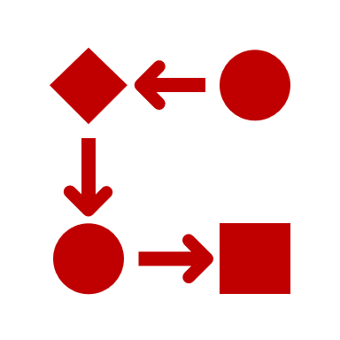
Dati di Input
MODELLO OFFERTA
Grafo della rete con gli attributi degli elementi (velocità di percorrenza, capacità, frequenza dei mezzi pubblici, etc.)
MODELLO DOMANDA
Matrice OD con i volumi di traffico diretti verso una determinata zona partendo da un’altra
Alcuni attributi
Velocità
Velocità di progetto della strada.
Pendenza dell’arco
Pendenza (in %) della strada reale.
Lunghezza dell’arco
Distanza reale tra due nodi.
Corsie e percorrenza
Numero di corsie presenti per ogni senso di percorrenza.
Capacità
Volume massimo sopportabile dall’arco.
Francesco Procopio

Slide 7
Risultati
ASSEGNAZIONE
Processo teorico in grado di unire il mondo della domanda e dell’offerta di trasporto tramite la creazione di percorsi lungo gli archi della rete pesati rispetto agli attributi di input (exp: verrà favorito un percorso più veloce, oppure uno che evita pedaggi, etc.).
Dopo che ogni arco è stato assegnato a delle unità di traffico il processo viene iterato in base al livello di congestione della rete fino al raggiungimento di un criterio di fine.
Il risultato finale è un:
Grafo assegnato
Francesco Procopio

Slide 8
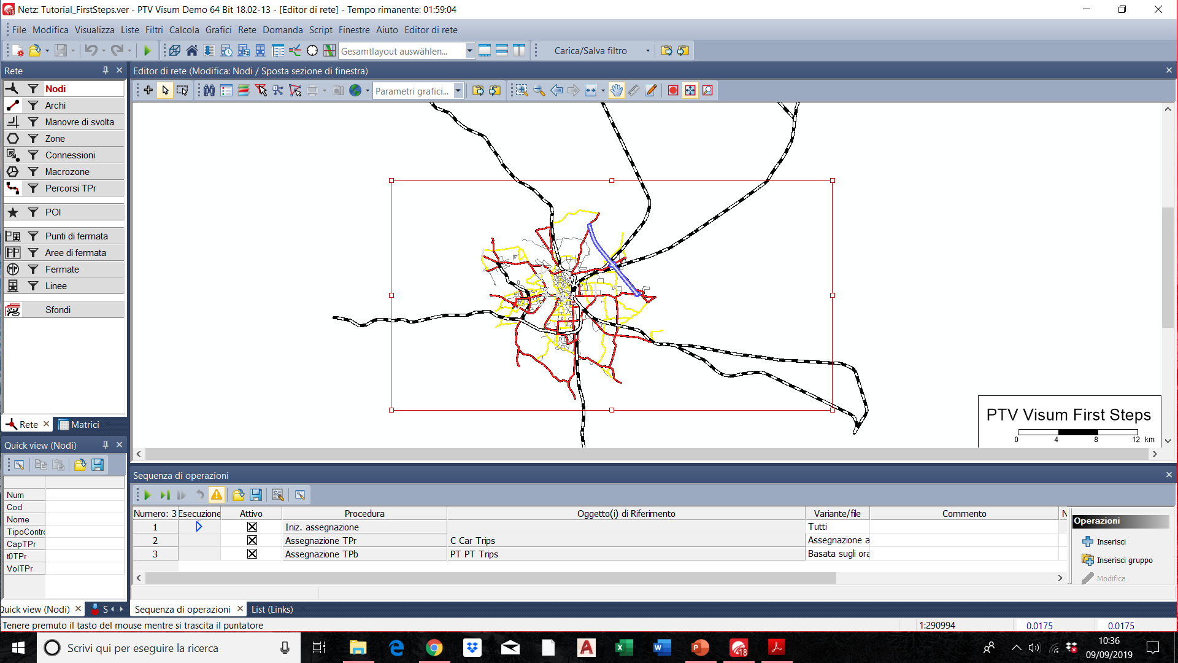
Interfaccia di PTV Visum
1
2
3
6
4
5
1
Barra del Menu
Tramite il menu è possibile accedere alle funzioni del programma.
3
Finestra della rete/matrice
Modalità di lavoro, oggetti , filtri, matrici OD e altre funzioni sono in questa finestra
5
Sequenza di operazioni
Lista delle operazioni di calcolo o assegnazione richieste al programma.
2
Barra degli Strumenti
Questa barra mette in mostra le funzioni più importanti in base all’operazione attiva.
4
Quick view
In tale finestra si possono vedere e editare velocemente gli attributi della rete.
6
Editor di rete
Area in cui si può vedere la rete del sistema e i risultati grafici dei calcoli.
Francesco Procopio

Slide 9
Step per la modellazione (1/2)
1
Procedure per l’assegnazione
Il primo passo per l’assegnazione è la creazione del grafo (tramite caricamento da altri software o creazione con gli strumenti di PTV Visum), degli attributi e della matrice OD. Successivamente bisogna stabilire i processi di assegnazione per i mezzi pubblici e privati e in ultimo nella scheda di Sequenza di Operazioni ciccare il tasto kk. Dopo un breve tempo di calcolo si potranno vedere i risultati scegliendo nel menu a tendina dell’Editor di rete la voce «01_Assignment». Di defoult il volume di veicoli sarà in arancio mentre il numero di passeggeri in blu.
2
Modifiche agli attributi degli oggetti
Le modifiche agli attributi possono essere fatte in due modi:
Selezionando in Rete l’oggetto a cui vogliamo modificare gli attributi e cliccando due volte sull’oggetto in questione. Si aprirà quindi un box di dialogo (a fianco) per le modifiche;
Usando il box Liste che si viene a creare dopo l’assegnazione e che va a sovrapporsi con la finestra Sequenza di Operazioni. La lista sarà sincronizzata con la rete stessa.
Francesco Procopio

Slide 10
Step per la modellazione (2/2)
3
Inserire un arco e una nuova linea di TPL
Spostandosi dalla modalità editabili a quella per le modifiche (simbolo ) e selezionando dalla finestra Rete il tasto Nodi si possono aggiungere due nodi per un nuovo arco. Spostandosi poi sul comando arco si può generare tale elemento. Tramite una box di dialogo si scelgono le caratteristiche dell’arco e si ripete l’assegnazione per verificare se gli utenti utilizzano questo nuovo arco.
Ripetendo la procedura precedente ma creando un nuovo Percorso TPr si può quindi decidere di far transitare sull’arco precedente una nuova linea di bus pubblico che passi sull’arco appena creato e che vada in entrambe le direzioni.
A questo punto si può decidere di modificare le frequenze dei pullman di tale linea e ripetere l’assegnazione. Si nota che il passaggio sul nuovo arco è di circa 50 persone per direzione.
4
Modifiche alla Matrice OD
Nella parte bassa della finestra Rete/Matrice cliccando su Matrice si può vedere la matrice che ha generato tale modello di assegnazione. Da questa visualizzazione le modifiche possono essere effettuate senza problemi.
Francesco Procopio

Slide 11
Confronto con altri software aziendali
Confronto del programma scelto rispetto gli altri prodotti di punta aziendali:
Sicuramente il prodotto che più si avvicina a quello qui elaborato in quanto tende a simulare sia gli utenti individuali (auto, moto, biciclette, etc.) sia gli utenti collettivi (il TPL). La differenza grossolana sta nell’obiettivo finale di modellazione: PTV Visum tende all’assegnazione del traffico su una grafo medio-grande (livello macroscopico), PTV Vissim alla creazione di modelli di gestione a livello microscopico (soprattutto riguardo agli incroci).
Prodotto di punta di PTV Group per quanto riguarda la simulazione dell’utenza debole della strada (i pedoni) e per poter creare politiche di gestione adatte per i flussi sia nel caso di eventi ripetitivi e costanti nel tempo (salita e discesa dai treni o dalla metropolitana) sia nel caso di eventi eccezionali (uscita dallo stadio dopo un concerto, fiere, mercati, etc.). Da questi modelli poi si possono effettuare e decidere interventi rispetto all’esistente o alla situazione di progetto.
PTV Vistro è il prodotto creato con l’obiettivo di modellare il traffico di incroci di ogni tipo per poter coordinare e simulare l’utilizzo della segnaletica stradale e gli effetti che un determinato segnale per un utente generico. In questo modo si possono ridurre notevolmente gli errori di progettazione del sistema di segnaletica portando ad un ulteriore guadagno in termini di lavoro e costo.
Francesco Procopio

Slide 12
Conclusione e Giudizio
Interfaccia semplice e intuitiva (avvicinando il puntatore un comando viene data una breve descrizione);
Rappresentazione grafica dei risultati chiara e immediata;
Capacità di calcolo notevoli e rapide;
Sincronismo tra la parte grafica e i dati delle liste;
Guida base descrittiva del prodotto e delle sue funzioni.
Anti-intuitivo lo spostamento dal comando editabili a crea (i passaggi tra i due comandi è essenziale ma non automatico);
Alcune celle, comandi e testi di errore/aiuto sono ancora scritti in lingua originale (il tedesco);
Utilizzo di nomenclature per indicare le tipologie di strade da modellizzare non chiaro a utenti non esperti;
Programma nel complesso consigliabile grazie alla velocità di apprendimento delle linee basi tramite un manuale in inglese messo a disposizione dall’azienda stessa.
Francesco Procopio

